Slide 1
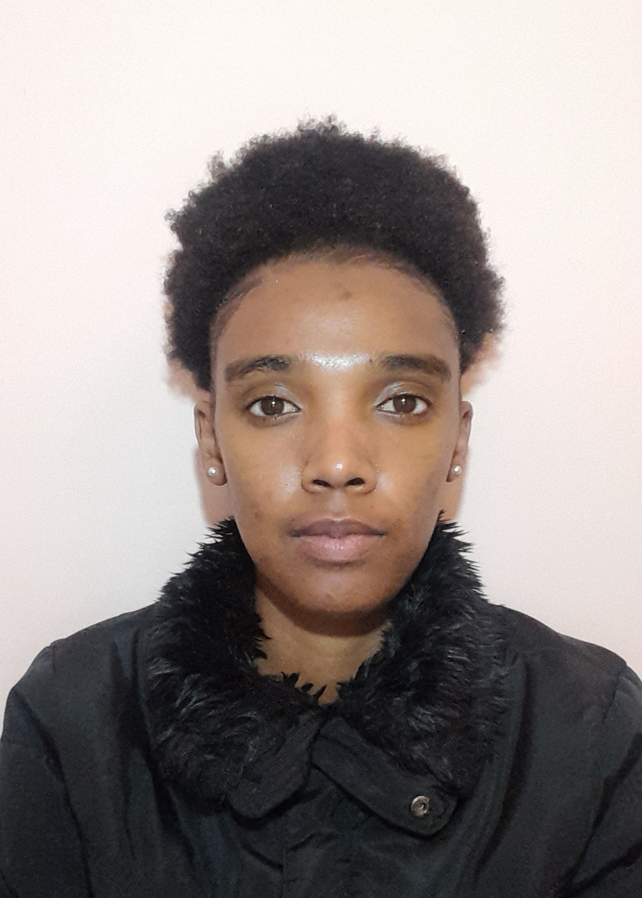
AIWDM
O objetivo deste projeto é o desenvolvimento de um Sistema aplicacional tanto para dispositivos móveis como também para a navegação web. O app é feito em especial para fazer a marcação de serviços numa salão de beleza de uma determinada empesa.
É nomeado de ‘Charme&Estilo’.
Ano letivo – 2022/2023
Cíntia Monteiro – 39792
16/01/2023

Slide 2
Charme&Estilo
Muitos sites com o intuito de fazer a reserva em um salão, a finalidade é sempre encontrar as diferentes empresas pelo País inteiro disponíveis para que os clientes façam a reserva.
Ao contrário de muitos dos apps/sites de reserva para beleza, este app é destinado apenas para a empresa de beleza em questão (Charme&Estilo). A empresa fica aqui em Portugal em alguns pontos do País.

Slide 3
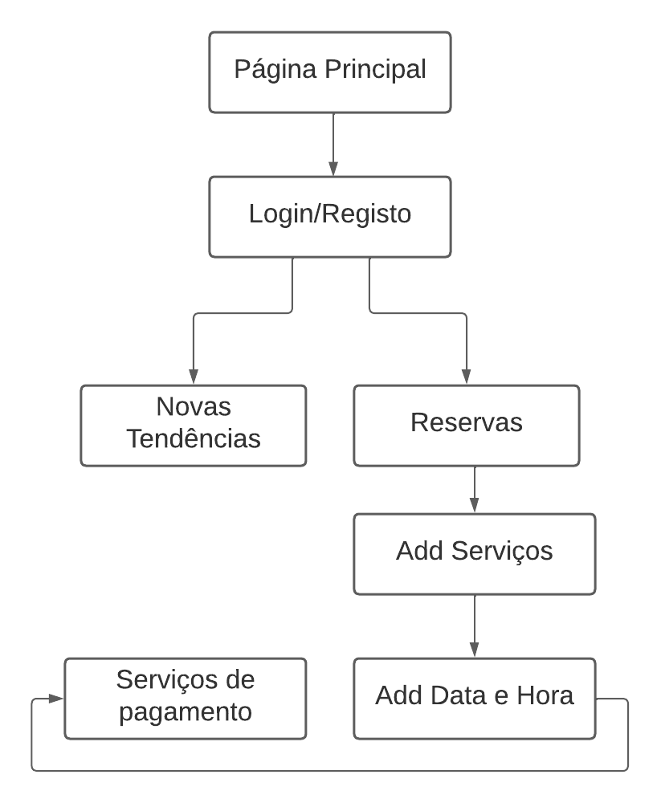
Sitemap - web
Ao abrir o site o cliente/usuário depara com a página inicial mas para ter acesso a qualquer serviço ele tem de logar ou registar para assim poder fazer as reservas ou qualquer outra ação.

Slide 4
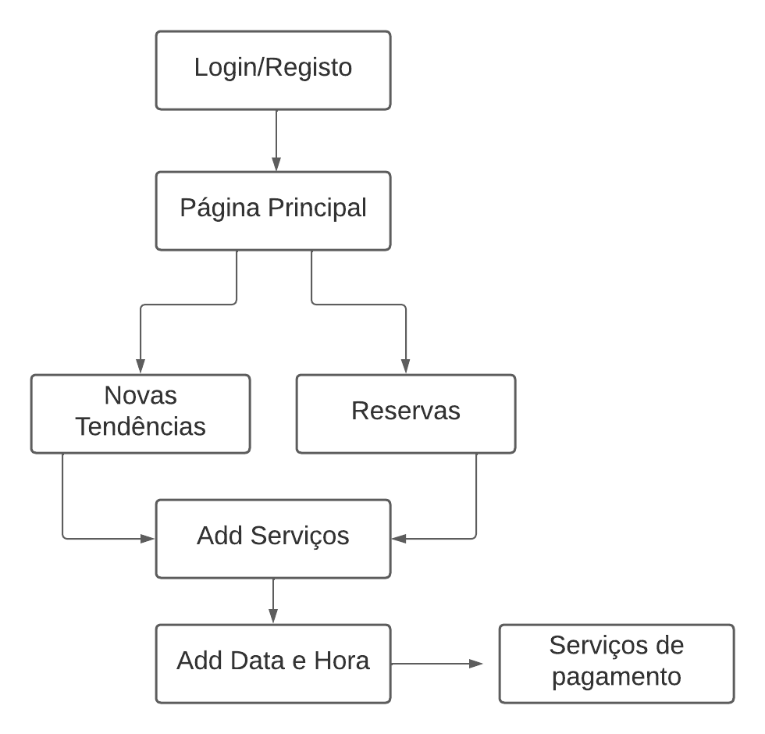
Sitemap - mobile
No mobile, é obrigatório logar ou registar para entrar na aplicação, isso para uma melhor gestão do aplicativo. Após isso, o usuário já pode navegar livremente pelo app.

Slide 5
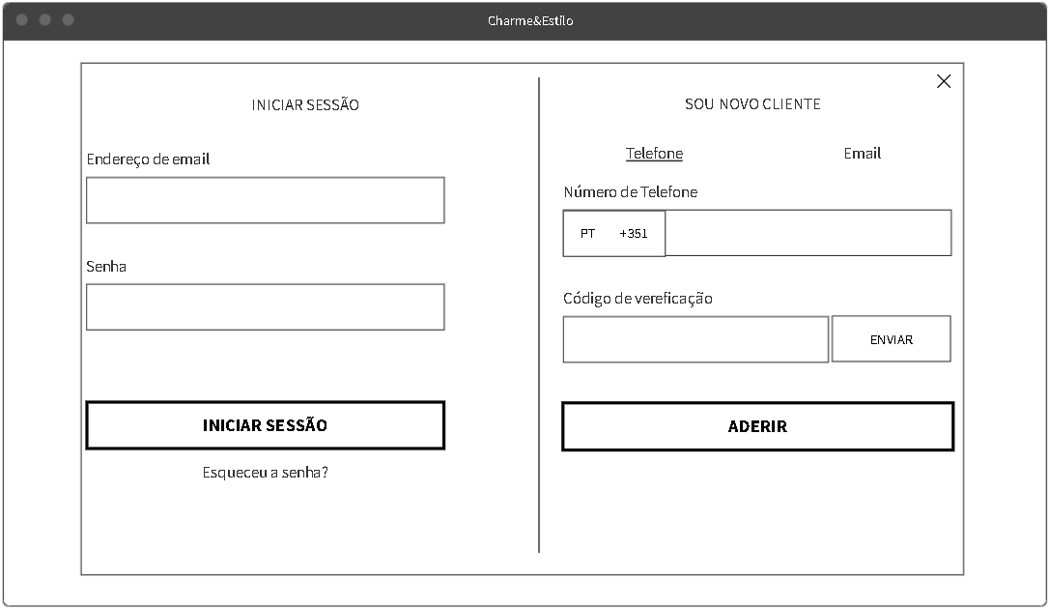
Login/Registo - web
Na versão web, o usuário poderá entrar sem ter a obrigação de logar ou registar mas com diversas limitações como por exemplo não poder fazer a reserva.
Para qualquer ação do utilizador o sistema vai pedir o Login ou o Registo. O usuário poderá registar com o número de telefone.
O ecrã é subdividido em dua partes como se pode observar: o iniciar sessão – pra quem já é cliente e a outra parte para o registo – quem ainda não é o cliente e pretende ser.
OBS: houve uma pequena falha, no login deve ter também a opção de iniciar sessão com o número telefónico.

Slide 6
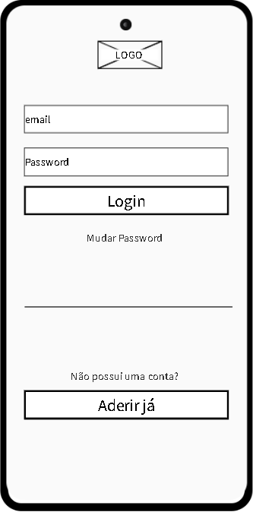
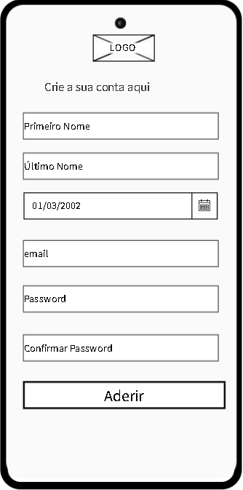
Login/Registo - Mobile
Para a versão mobile é obrigatório fazer o login ou o registo caso seja um novo usuário, caso contrário, não será possível acessar á pagina inicial do app. Além de logar com o número telefónico ou com o email, o cliente pode logar também com o QR Code.

Slide 7
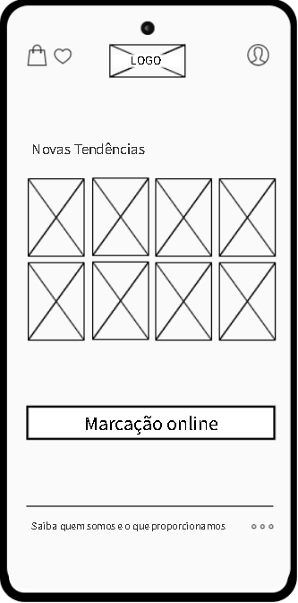
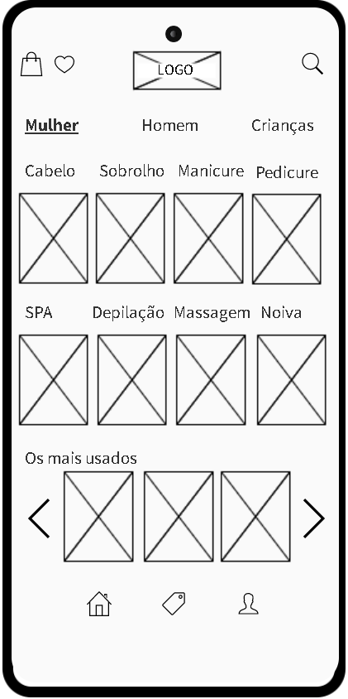
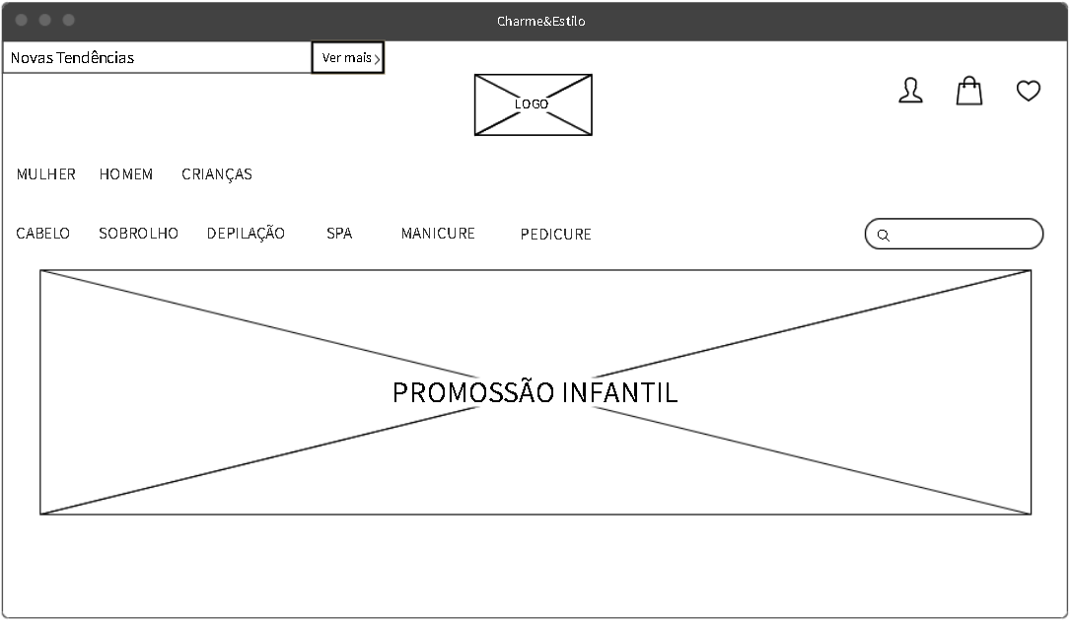
Página Inicial
Na versão mobile, após logar ou registar no sistema, o utilizador terá acesso aos recursos do app. Na web temos os tipos de clientes alguns dos serviços disponíveis logo no ecrã de início (1), para ver as novas tendências tem de clicar em ‘ver mais’. Voltando ao mobile, as novas tendências estão mais visíveis e de fácil observação, quanto ao serviços o utilizador tem de clicar no botão abaixo (2), que nos dará acesso a uma página onde pode-se escolher quem e qual o serviço desejado. O cliente pode escolher vários serviços ao mesmo tempo.
1
2

Slide 8
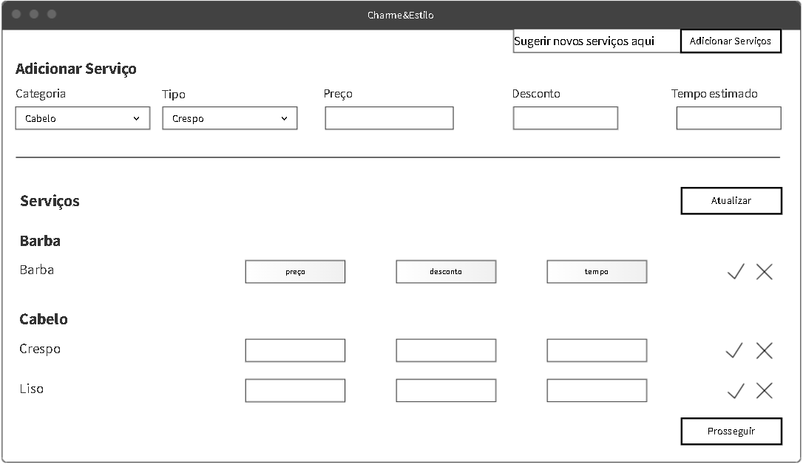
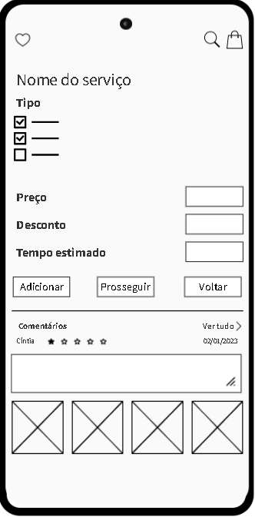
Adicionando serviço(s)
Web
Mobile
Devido á gestão do espaço, não é aplicável o logotipo em nenhuma das versões. Nessa parte os clientes podem dar sugestões de novos serviços a serem inseridos, isso só se pode na versão web.
Para cada serviço escolhido, o sistema apresenta o custo, o desconto e a estimativa do tempo. No mobile o cliente pode consultar abaixo do serviço escolhido, os comentários ajudando na decisão de querer o serviço.

Slide 9
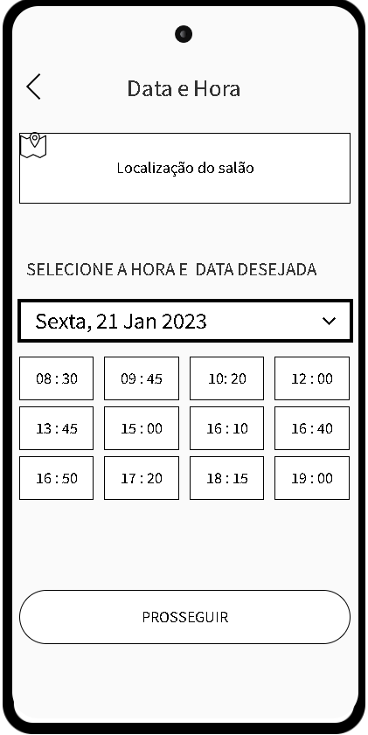
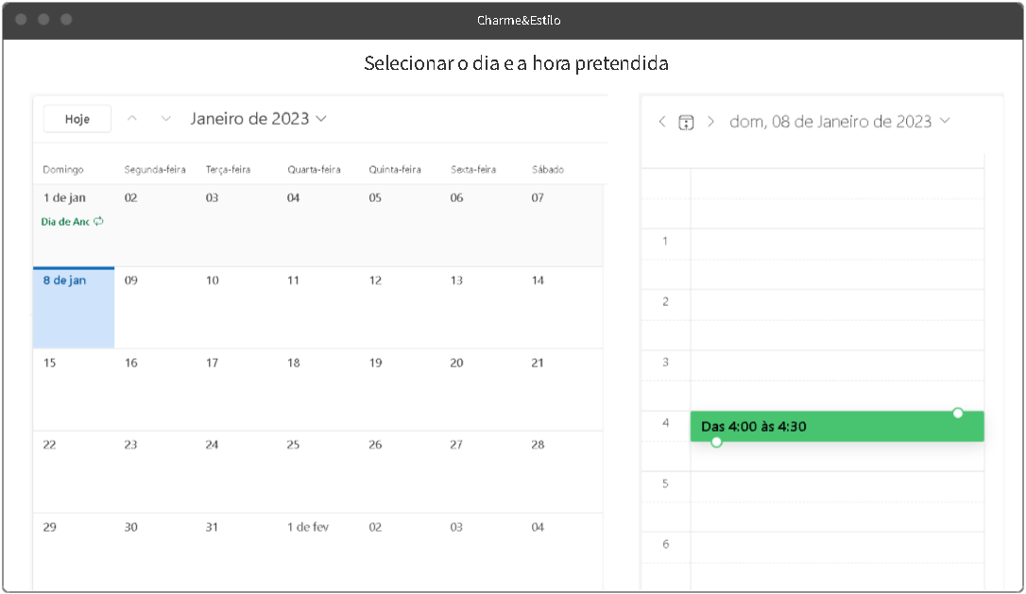
Data e Hora
Na versão web, primeiro tem-se apenas a parte do calendário (1), após selecionar o dia desejado/disponível, aparecerá uma segunda janela para marcar a hora (2). Ao adicionar a hora pretendida, automaticamente o cliente é transferido para o passo seguinte. Para o mobile, além de poder agendar a reserva, o cliente tem a localização da empresa.
1
2

Slide 10
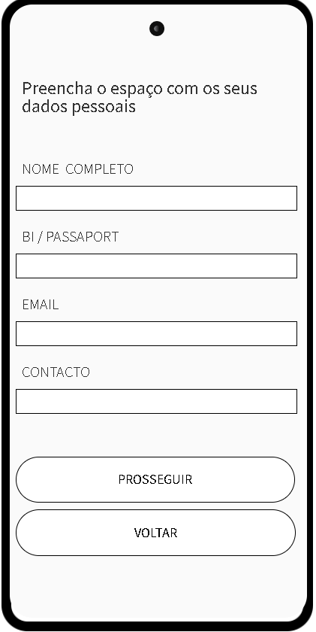
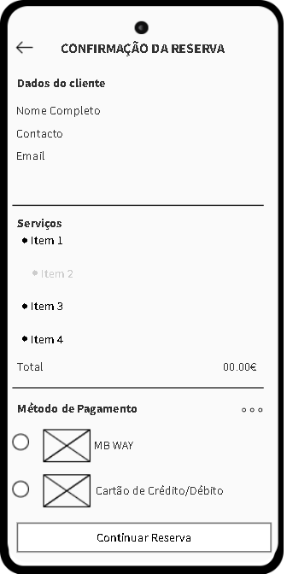
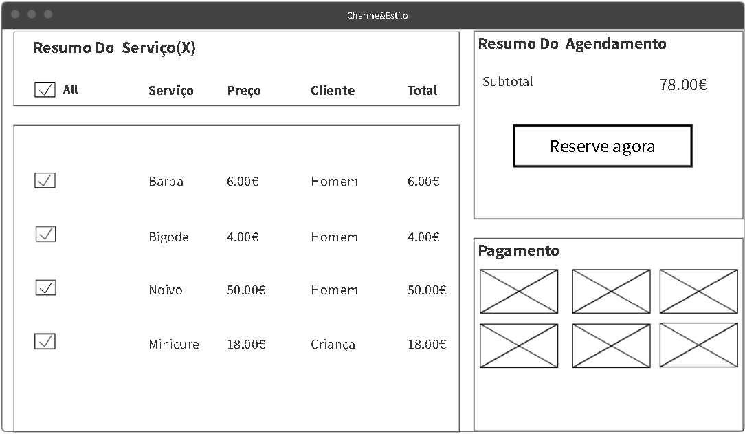
Lista de desejos - carrinho
Mobile
Para o cliente acessar ao carinho, primeiro ela vai preencher com os seus dados o formulário que lhe aparecerá. Depois de preencher ela vai poder ver a lista de desejos com a sua informação, os serviços e a forma de pagamento.
Web
Aqui o cliente não é obrigado a preencher com os seus dados para poder ter acesso á lista. Além disso, mostra as formas de pagamento disponíveis. Para prosseguir o cliente vai clicar em ‘Reserve agora’.

Slide 11
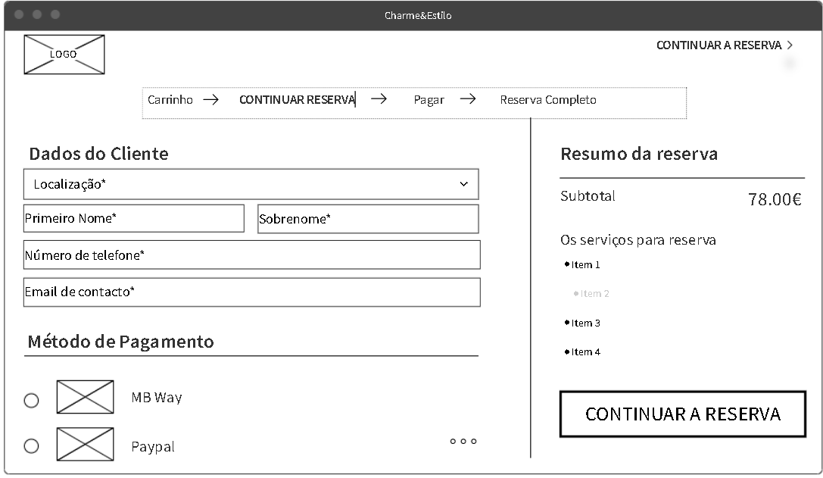
Confirmação da reserva
Web
Ao contrário da versão mobile (primeiro é preencher os campos com os dados pessoais, para ter acesso á lista), na web o cliente preenche os campos depois de verificar a sua lista de desejo, junto terá um pequeno resumo da reserva e a seleção da forma do pagamento para assim continuar com a reserva.
Mobile

Slide 12
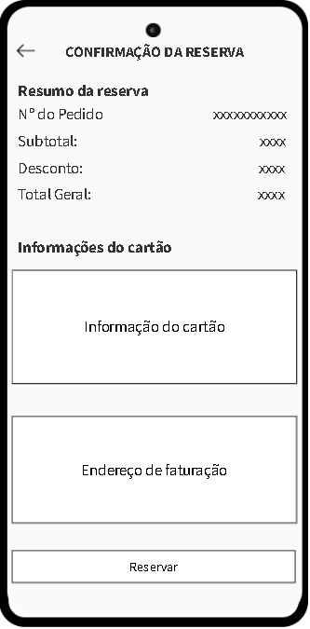
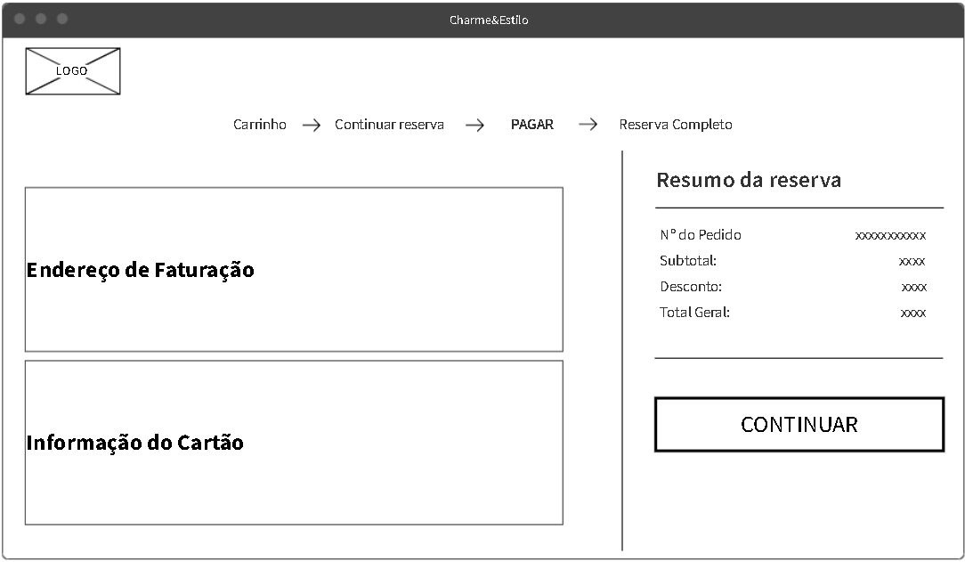
Pagamento
Para as duas versões, processo de pagamento é o mesmo, primeiro vem o resumo da reserva, depois a informação do cartão (isso depende muito da forma de pagamento em que o cliente se optou) e depois o endereço de faturação/recibo.
Mobile
Web

Slide 13
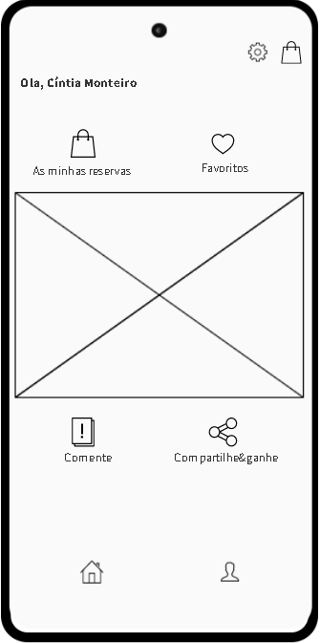
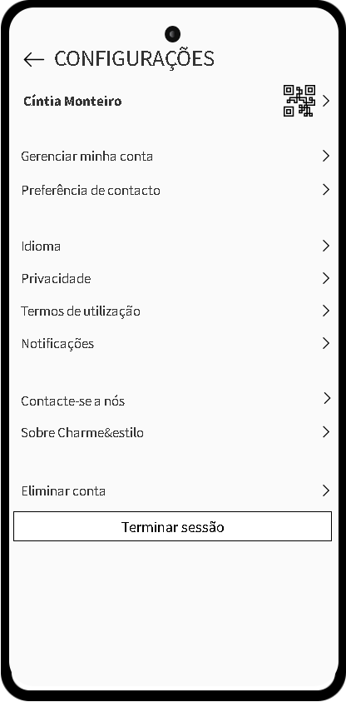
Definições - Mobile
Antes de entrar na área de definições, está as ações do cliente: ele pode acessar á sua lista de favoritos, á todas as sua reservas já feitas, comentar sobre o app e suas regalias e também compartilhar para ganhar descontos a nível dos serviços.
Tanto o ícone 1 como o 2, vão direcionar o cliente para a área de configurações que é apresentada na figura B.
Nas configurações ou então chamadas definições, encontramos o QR Code (o cliente tem o previlêgio de logar por esta forma).
1
Mesmo que o app ainda está disponível apenas para Portugal e pensando nos clientes que podem ter outras opções de linguagem ou ser estrangeiro, foi adicionado o serviço ‘Idioma’.
O cliente pode contactar através de redes socias como o Facebook, instagram, twiter, entre outros.
2
Fig.A
Fig.B

Slide 14
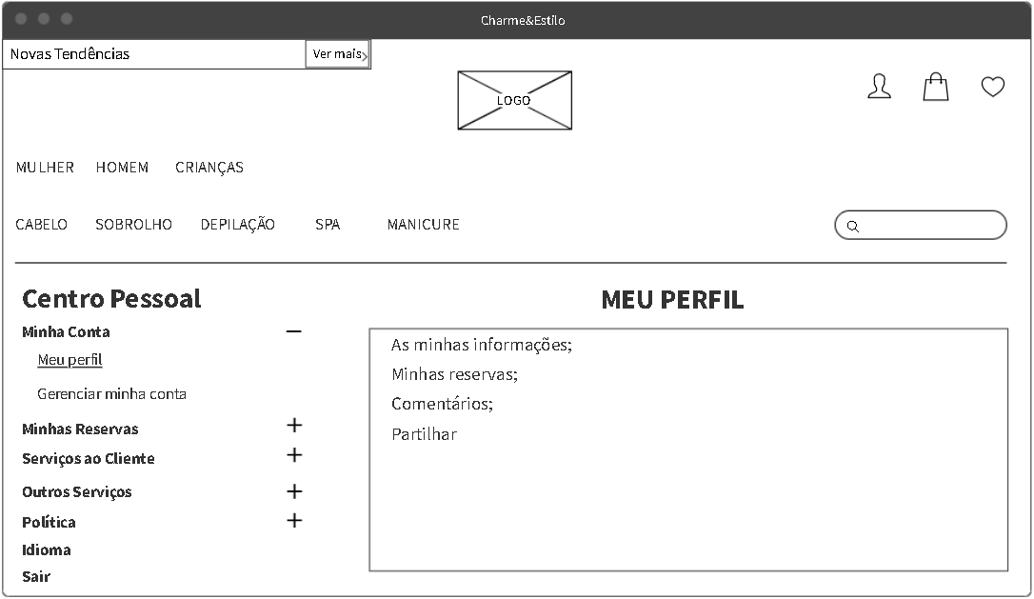
Definições - web
Essa área é acessada através do ícone 3 da figura, como podemos ver. A jannela encontra-se dividida e subdivididas em várias partes:
A essas partes temos:
Essa parte reflete a página inicial, o cliente pode ter acesso á lista de favoritos e também ás suas reservas já feitas;
A área das definições em geral;
A lista de definições, é uma das subdivisões da área de definições – Centro Pessoal;
essa parte depende muito do que é aberto dentro da área anterior – ‘Cento Pessoal’, é a outra parte da subdivisões de definições.
3

Slide 15
As ferramentas utilizadas durante o trabalho
As ferramentas utilizadas para o desenvolvimento do trabalho foram:
Lucidchart (Lucidchart) – para desenhar o sitemap;
Mockflow (MockFlow) – para criar os wireframes;

Slide 16
Considerações Finais
A ideia foi criar um sistema aplicacional para a versão web e para a versão mobile. Ao desenvolvê-lo ficou mais claro as preocupações da Arquitetura de informação (IA), principalmente a questão de organização das informações e da nomenclatura.
Um criador de uma aplicação ou de um site tem a sua ideia limitada, isto porque ele não pensa apenas nele, de como ele usaria a aplicação, e sim tem de levar em consideração as pessoas que irão ter acesso ao aplicativo/site. Resumindo e concluindo a necessidade de um todo é mais importante do que a necessidade pessoal. Tudo tem uma norma a ser seguido.

